Slide 1
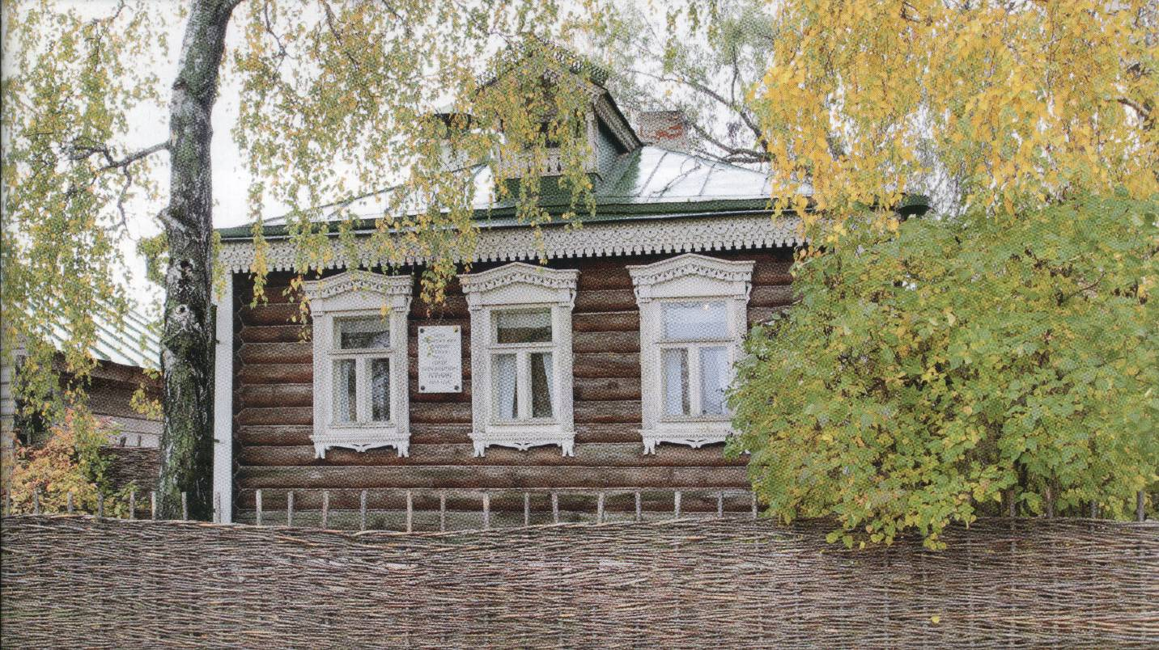
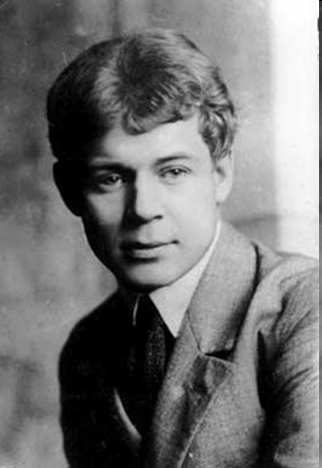
Константиново – родина С.А. Есенина

Slide 2
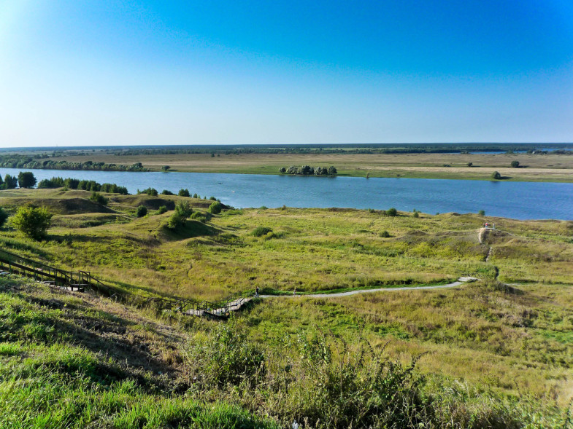
Детство Есенина прошло на Рязанской земле в селе Константиново, которое привольно раскинулось на правом холмистом берегу реки Оки.

Slide 3
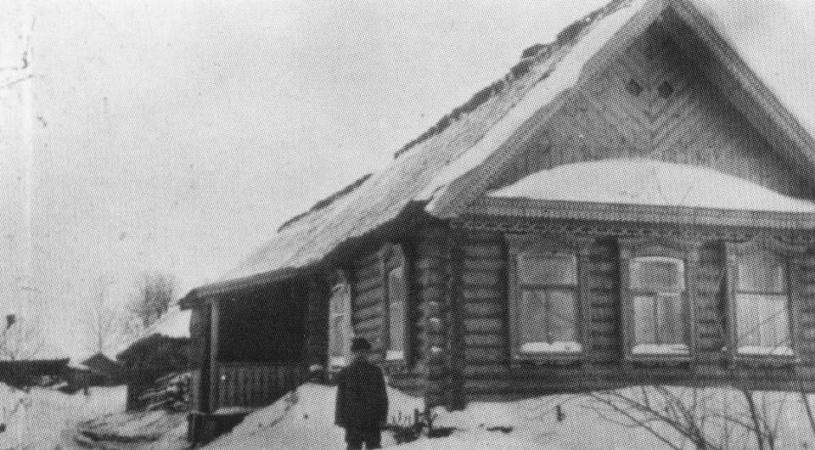
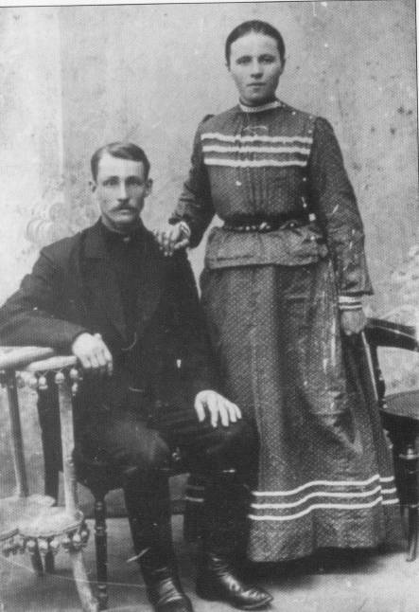
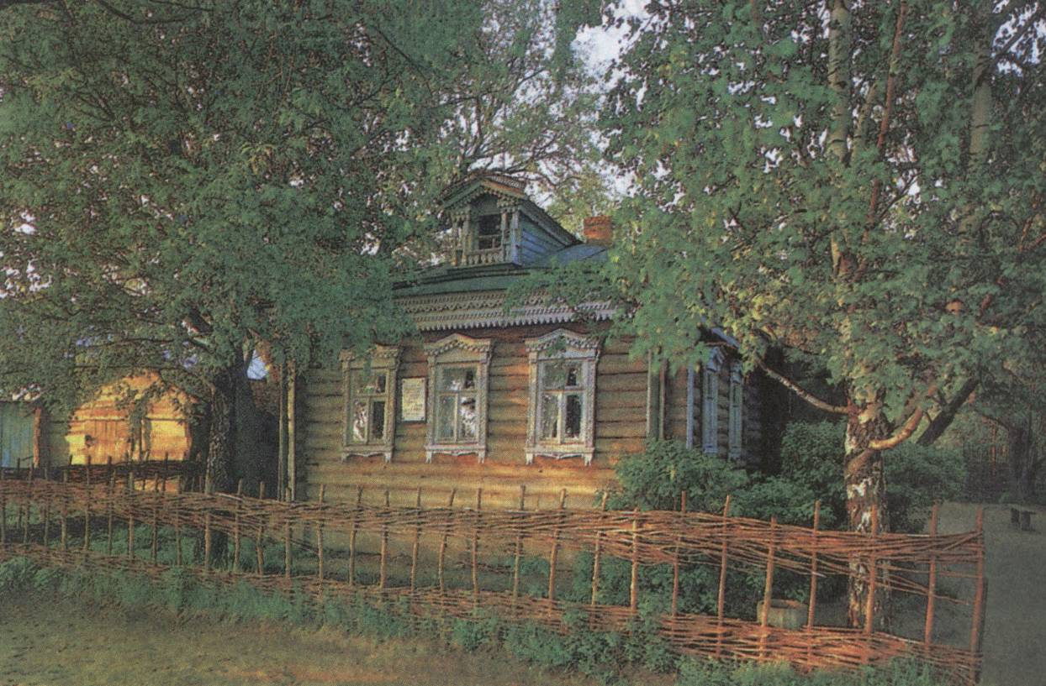
Дом Есениных, 1926 г.
А.Н. и Т.Ф. Есенина, родители поэта
Родился Есенин 3 октября 1895 года в семье крестьянина Александра Никитича Есенина и крестьянки Татьяны Федоровны Титовой

Slide 5
«Раздольны, красивы наши заливные луга,- рассказывает поэт.- Вокруг такая ширь, такой простор, что не окинешь оком. Вдали ,в дымке, синеют леса, воздух чист и прозрачен. В траве, в кустарниках поют, заливаются птицы. С весны до глубокой осени нас, ребят, манят к себе своими богатствами чудесные луга».

Slide 6
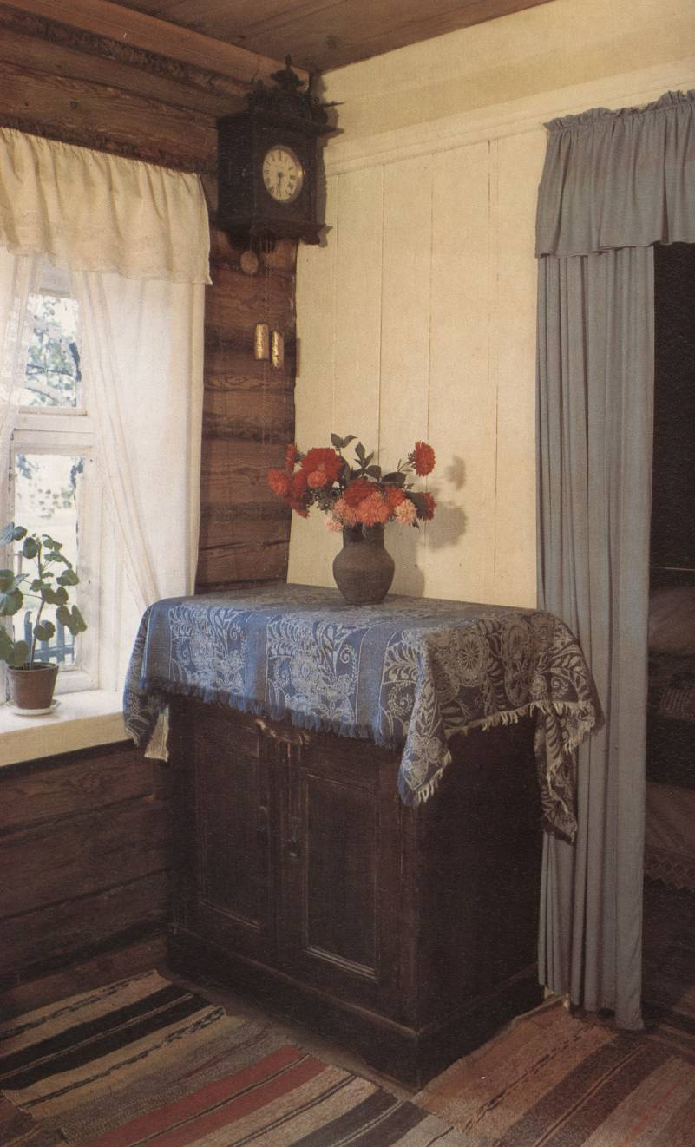
В мемориальном доме-музее, открытом в 1965 году к 70-летию С.А. Есенина, воссоздана обстановка, которая существовала ещё при жизни его родителей.
Домашняя утварь, кухонная посуда, старинная мебель – всё создаёт картину жизни крестьянской семьи.

Slide 7
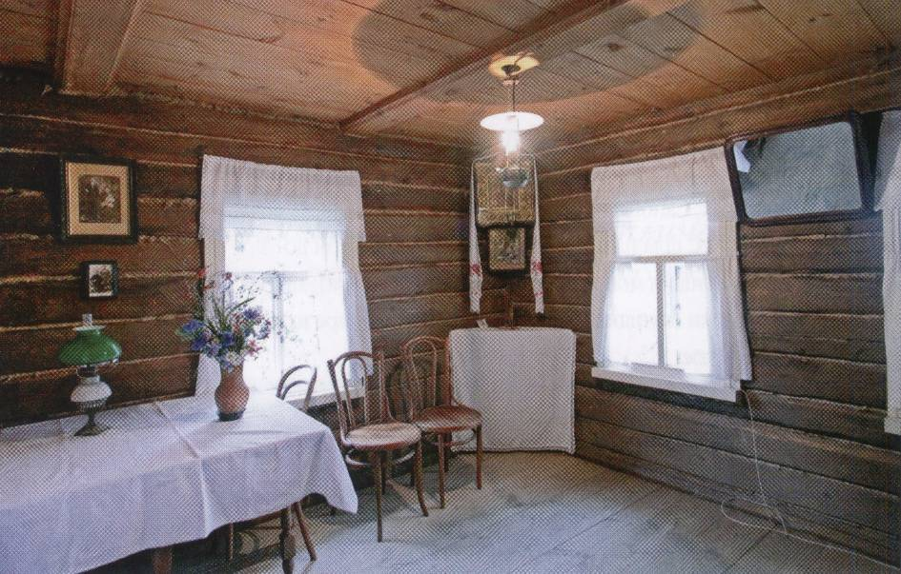
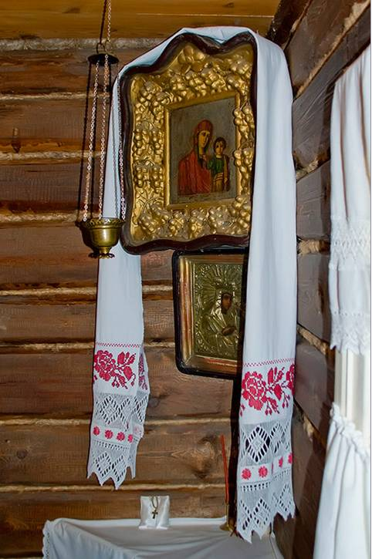
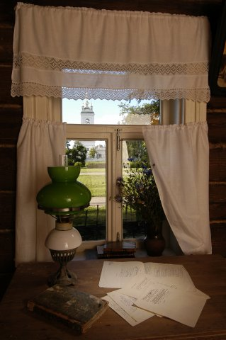
В музее хранятся вещи, принадлежавшие семье и самому поэту, – немые свидетели его переживаний, горестных и радостных.

Slide 8
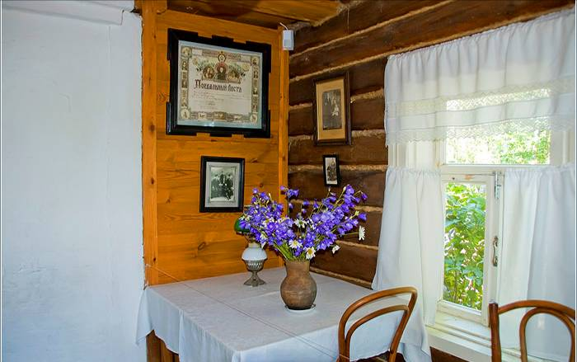
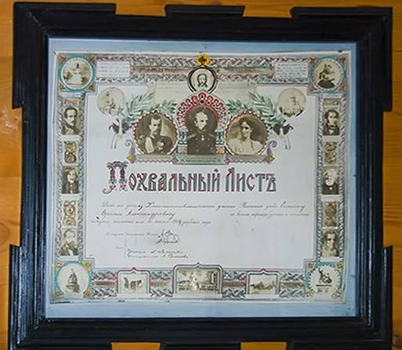
С 1904 года Сергей Есенин стал ходить в константиновское четырёхклассное начальное училище. Уже в ранние школьные годы Есенина от всех других константиновских ребят отличало пристрастие к чтению. Отличался он и замечательной памятью.
Собственные стихи Сергей начал сочинять в 8-9 лет.
В 1909 году Есенин выдержал выпускные испытания и получил похвальный лист, несколько книг и портрет Н.В. Гоголя, выпущенный к 100-летию со дня рождения писателя.
Похвальный лист в рамке до сих пор висит в есенинском доме.

Slide 9
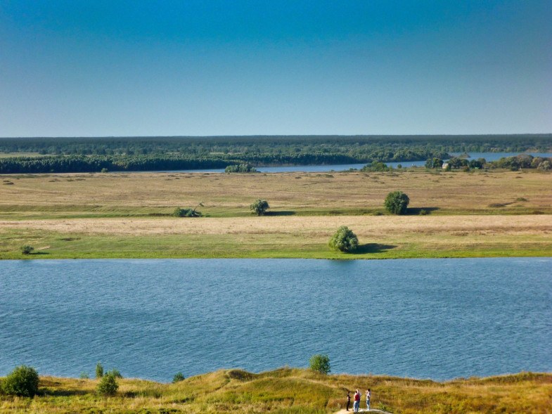
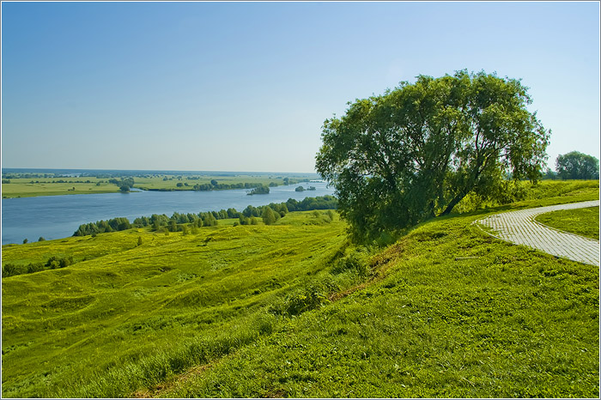
«Чувство Родины – основное в моём творчестве» (С.А.Есенин)
Многие впечатления детства и юности воплотились в пронзительные стихи, в которых Есенин увековечил родной край и отчий дом. Где бы ни жил Есенин, его сердце всегда тянулось к родному Константинову, к знакомым полевым тропинкам, к зелёным просторам и привольным окским берегам

